Slide 1
CORS 허용 설정 가이드
기술연구소
2022-06

Slide 2
외부 서버 영역 설정 가이드
  i-AUD 사용 시 설정 방법
  i-MATRIX 사용 시 설정 방법
AUD 서버 영역 설정 가이드
  설정 방법

Slide 3
외부 서버 영역 설정 가이드

Slide 4
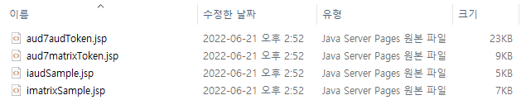
CORS 허용 설정 가이드
1. i-AUD 사용 시 설정 방법
1) 샘플 파일 참고
경로: extention\portal\embedded\iaudSample.jsp

Slide 5
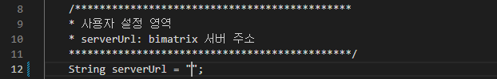
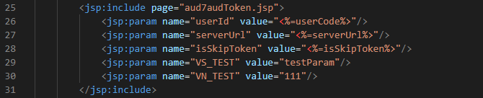
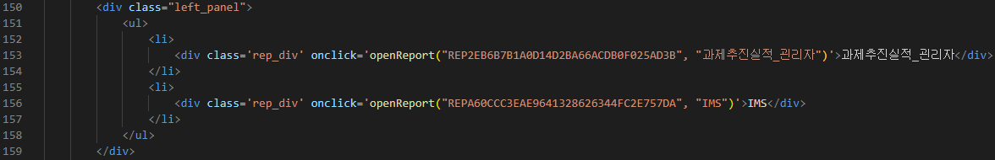
CORS 허용 설정 가이드
1. i-AUD 사용 시 설정 방법
2) 설정 방법
실제 AUD 서버 주소로 변경하여 사용
※ 임베디드 시 반드시 추가해줘야 하는 서버 인증 부분으로, 경로가 다를 경우 맞춰줘야 함
보고서 목록을 샘플 형태에 맞게 나열
(보고서코드 및 보고서명은 MTX_REPORT 테이블 내 REPORT_CODE, REPORT_NAME 컬럼 기준)
ex) <li>
<div class=‘rep_div’ onclick=‘openReport(“보고서코드”, “보고서명”)’>화면표시명</div>
</li>

Slide 6
CORS 허용 설정 가이드
2. i-MATRIX 사용 시 설정 방법
1) 샘플 파일 참고
경로: extention\portal\embedded\imatrixSample.jsp

Slide 7
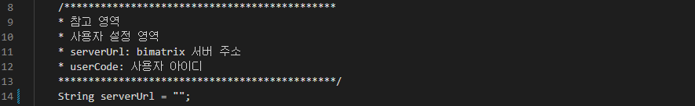
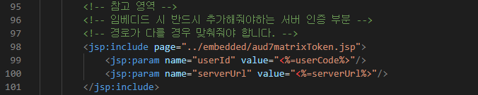
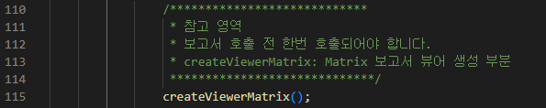
CORS 허용 설정 가이드
2. i-MATRIX 사용 시 설정 방법
2) 설정 방법
실제 AUD 서버 주소로 변경하여 사용
※ 임베디드 시 반드시 추가해줘야 하는 서버 인증 부분으로, 경로가 다를 경우 맞춰줘야 함
※ i-MATRIX 보고서를 조회하기 위해 필수로 호출되어야 하는 함수

Slide 8
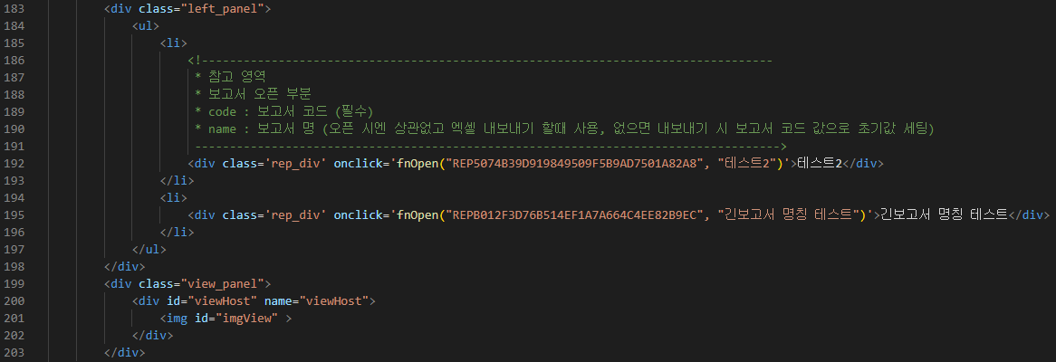
CORS 허용 설정 가이드
2. i-MATRIX 사용 시 설정 방법
※ div id=“viewHost” 수정 금지
보고서 목록을 샘플 형태에 맞게 나열
(보고서코드 및 보고서명은 MTX_REPORT 테이블 내 REPORT_CODE, REPORT_NAME 컬럼 기준)
ex) <li>
<div class=‘rep_div’ onclick=‘fnOpen(“보고서코드”, “보고서명”)’>화면표시명</div>
</li>

Slide 9
AUD 서버 영역 설정 가이드

Slide 10
CORS 허용 설정 가이드
1. 설정 방법
1) matrix-sercive.jar 파일이 최신 버전이어야 함
경로: AUD서버설치경로\WEB-INF\lib\matrix-sercive.jar
2) service_api.properties 파일 수정
경로: AUD서버설치경로\WEB-INF\classes\framework\service\service_api.properties
cross origin 허용할 URL 등록
여러 개 등록할 경우, 콤마(,)로 구분

